Slide 1
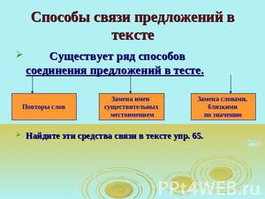

5 класс
Средства связи предложений в тексте
Цель:
научить, как связаны предложения в тексте;
использовать полученные знания в письменной и устной речи.

Slide 2
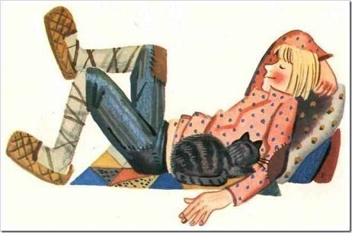
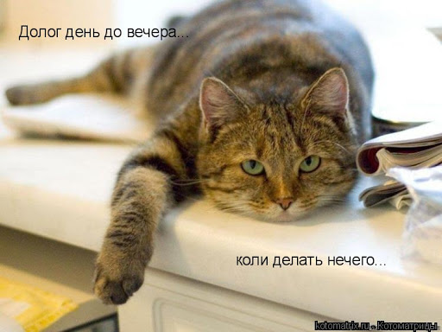
Прочитайте пословицу. Как вы её понимаете?
Долог день до вечера, коли делать нечего.
1 Коли - если.

Slide 3
Вы уже знаете, что текст - это несколько предложений, связанных друг с другом по смыслу и грамматически. Связь предложений в тексте осуществляется разными способами.
Предложения в тексте могут сцепляться с помощью местоимений (девочка - она - за нею),
повторяющихся или однокоренных слов (весело - с весельем ),
слов и выражений с пространственным или временным значением (здесь - там - оттуда , завтра - через два дня),
синонимов или описательных оборотов (скворцы - первые вестники весны ), вопросительных предложений (Всегда надо помнить, что за тобой страна, земля, на которой ты вырос. Можно ли забыть землю, на которой ты вырос?).

Slide 4
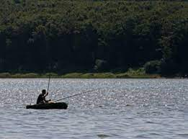
Прочитайте текст. Укажите средства связи предложений в тексте.
Уселся отец на берегу, закинул удочки - нет рыбы.
Посидел он часок, перенёс в лодку снасти и выехал на середину озера.
Слышал он, что там хорошо берёт окунь. По А. Яшину

Slide 5
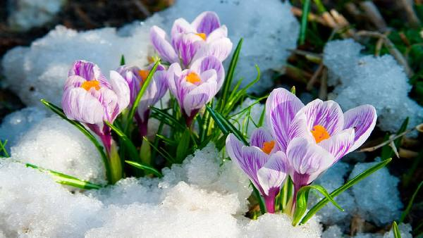
Прочитайте текст, вставляя вместо пропусков слово март. Как он будет звучать?
Спишите, вставляя на месте пропусков слова из справки. Изменится ли звучание текста? Почему?
Пришёл ... .
Этот ... приходит с проталинами, звонкой и дружной капелью. Недаром ... называют утром года.
... всему живому приносит и новые радости, и новые заботы.
Справка. Март, капризный первенец весны, первый месяц весны, его.

Slide 6
Составьте из предложений текст. Запишите его. Подчеркните слова, связывающие предложения в тексте.
1. Вдоль берега океана, словно бусы, нанизанные на нитку, расположились необычные горы - вулканы.
2. Далеко-далеко, в той стороне, где просыпается солнышко, лежит Тихий, или Великий, океан.
3. Это вулканическое, или огненное, кольцо нашей планеты.
4. Они часто дышат огнём, выбрасывают тучи пепла, изливают водопады расплавленного камня.

Slide 7
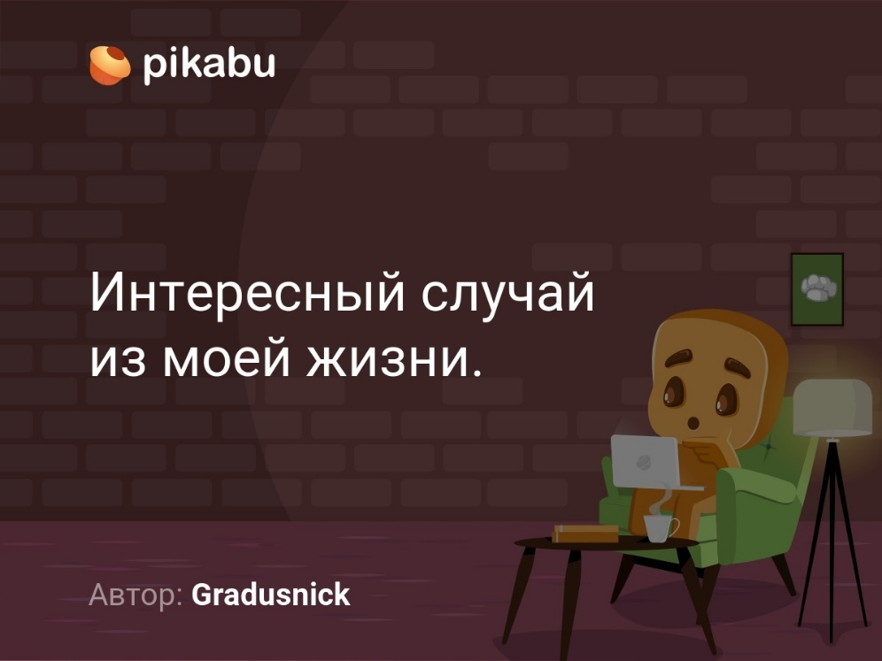
Расскажите о своём увлечении (случае из жизни).
В какой части рассказа вы сможете использовать данные слова?
Как-то раз ... ;
Однажды было ... ;
Всё началось с того ... ;
То, о чём я хочу рассказать, началось с того, что ... ;
История, о которой я хочу рассказать, произошла ... .

Slide 8
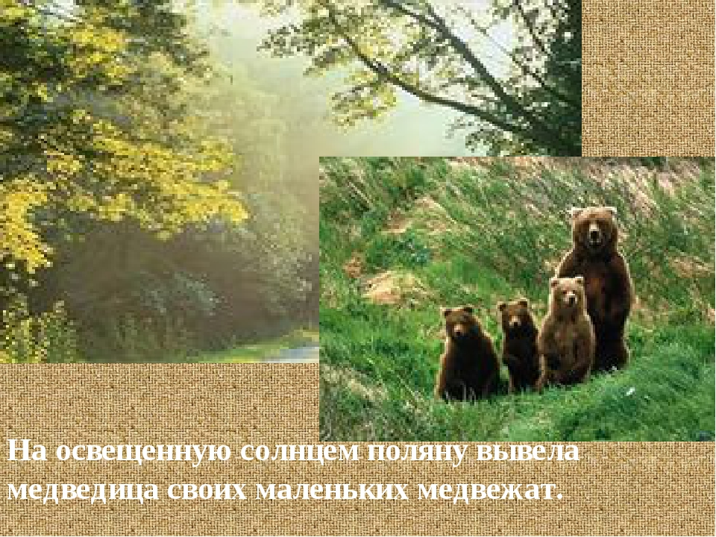
Домашнее задание.
Спишите, расставляя вместо точек повторяющиеся или однокоренные слова либо местоимения.
На освещённую солнцем лесную поляну вывела медведица своих медвежат. Испугалась ... быстрая куница. Остановилась, слушает осторожная ... : всё ли спокойно.
По И. Соколову-Микитову

Slide 9
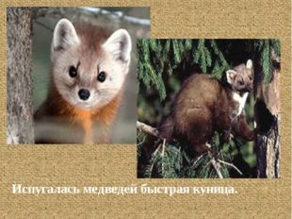
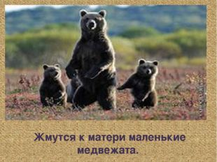

Slide 10
По учебнику:
Полякова Т.М. Російська мова (1-й рік навчання) = Русский язык (1-й год обуч.) 5-й кл. : учеб, для заведений общ. сред, образования с обуч. на укр. яз. / Т.М. Полякова, О.И. Самонова. — 2-е изд., дораб. — Киев : Генеза, 2018. — 192 с. : ил.

